Slide 1
سیستم‌های کنترل خطی
معرفی سیستم‌های کنترل

Slide 2
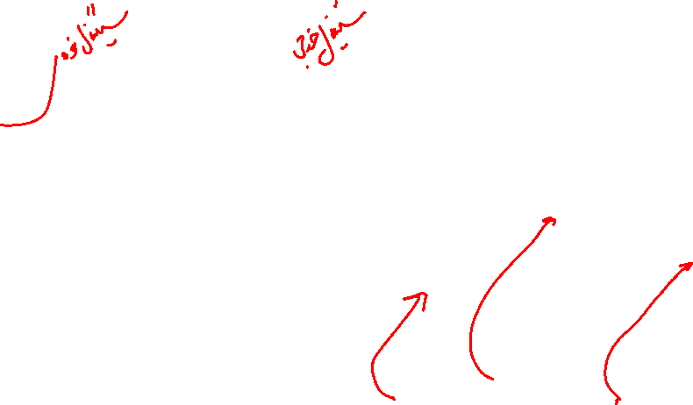
مقدمه
سیستم
کنترل
سیستم کنترل
Plant/Process، سیستمی که می‌خواهیم کنترل کنیم،
Controlled Variable، متغیر تحت کنترل، خروجی، کمیتی که می‌خواهیم کنترل کنیم،
Control signal/Manipulated Variable، کمیت یا متغیری که فرمان کنترلی از طریق آن اعمال می‌شود.
Sys.
Plant/Process
Notes:
در مورد سوابق تحصیلی صحبت می‌شود.
پروژه کارشناسی
عنوان پروژه کارشناسی: طراحی مانتیورنیک گسترده

Slide 3
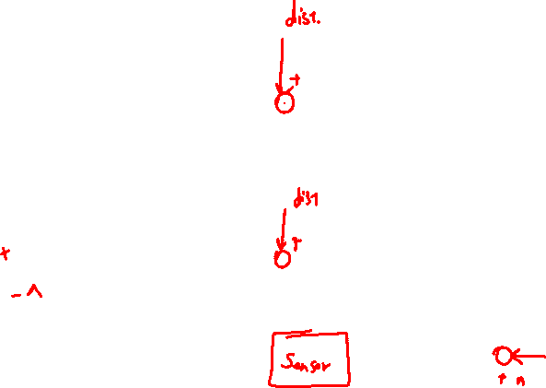
پیکره بندی سیستم کنترل
بدون بازخورد/فیدبک  سیستم حلقه باز
با باز خورد/فیدبک  سیستم حلقه بسته
سیستم کنترل
Disturbance اغتشاش، ورودی ناخواسته
Noise نویز، ورودی ناخواسته فرکانس بالا
Controller
Plant/Process
Controller
Plant/Process
Notes:
در مورد سوابق تحصیلی صحبت می‌شود.
پروژه کارشناسی
عنوان پروژه کارشناسی: طراحی مانتیورنیک گسترده

Slide 4
حلقه باز – حلقه بسته
حلقه باز
ساده تر، ارزان‌تر
مورد استفاده در جاهایی که فیدبک گرفتن سخت یا گران است.
مشکل پایداری ندارد.
اغتشاش یا نایقینی عملکرد سیستم را به شدت متاثر می‌کند.
مثال ماشین لباس‌شویی
حلقه بسته
غلبه بر اغتشاش و نایقینی: در برابر این موارد کمتر حساس است.
امکان رسیدن به دقت بالا، خطای کم
نیاز به بررسی پایداری
Notes:
در مورد سوابق تحصیلی صحبت می‌شود.
پروژه کارشناسی
عنوان پروژه کارشناسی: طراحی مانتیورنیک گسترده

Slide 5
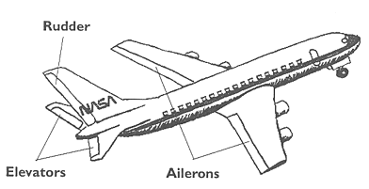
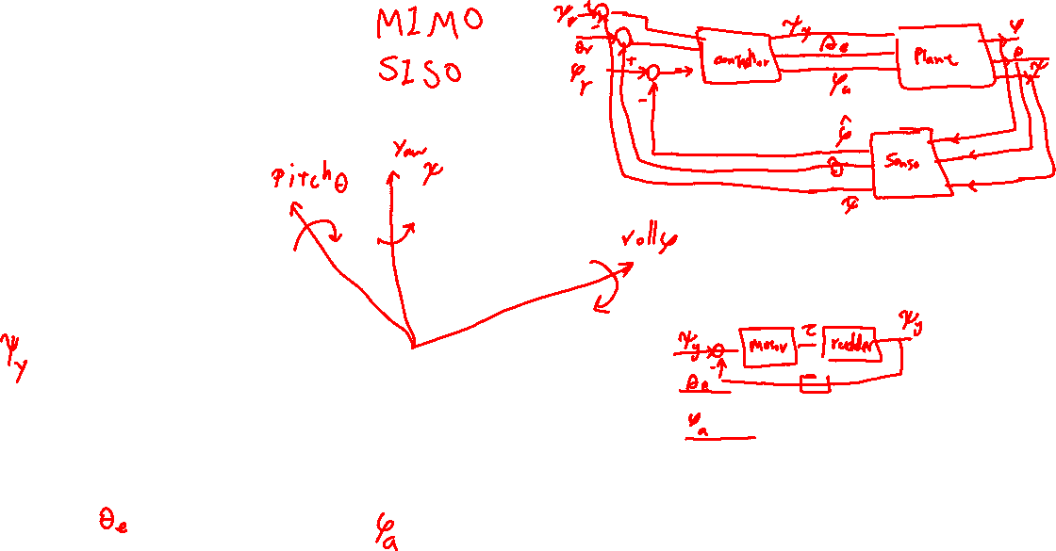
مثال
Notes:
در مورد سوابق تحصیلی صحبت می‌شود.
پروژه کارشناسی
عنوان پروژه کارشناسی: طراحی مانتیورنیک گسترده

Slide 6
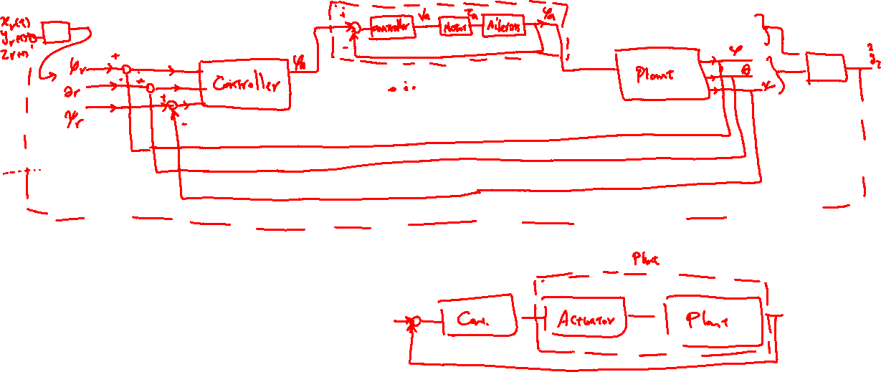
مثال
Notes:
در مورد سوابق تحصیلی صحبت می‌شود.
پروژه کارشناسی
عنوان پروژه کارشناسی: طراحی مانتیورنیک گسترده

Slide 7
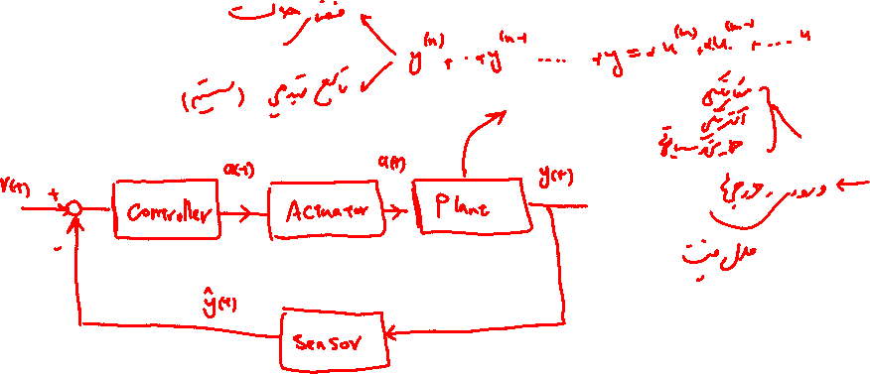
مدل‌سازی
به دست آوردن مدل
بر اساس قوانین زمینه
بر اساس داده
Notes:
در مورد سوابق تحصیلی صحبت می‌شود.
پروژه کارشناسی
عنوان پروژه کارشناسی: طراحی مانتیورنیک گسترده

